Slide 1
模拟与数字电路 Analog and Digital Circvits
29_集成运算放大器 (2)
（模电P24-43, P421-433）

Slide 2
主要内容
集成运放的线性应用
比例运算电路
加/减法运算电路
积/微分运算电路
集成运放的非线性应用
电压比较器
方波产生电路
锯齿波产生电路
Notes:
集成运放的基本应用
线性应用
模拟信号运算，正弦波振荡电路，有源滤波电路等
非线性应用
非正弦信号产生电路

Slide 3
集成运放的线性应用
i_{n}
v_{n}
－
必须给运放引入负反馈
利用“虚短”和“虚断”进行电路分析
“虚短”，即 v_{p} = v_{n}
“虚断”，即 i_{n} =0， i_{p} = 0
v_{o}
v_{p}
＋
i_{p}
v_{o}
o
v_{p}-v_{n}
Notes:
集成运放是模拟集成电路的组件，只要给集成运放外加合适的反馈网络和必要的辅助电路，就可组成各式各样的电路，以实现所希望的功能，如信号运算电路、信号处理电路、信号发生电路、信号变换电路等。
在深度负反馈情况下，集成运放外加合适的反馈网络和必要的辅助电路，就可组成各种运算电路，其输出与输入间的关系，几乎与理想集成运放自身无关。

Slide 4
同相比例运算电路
输出信号与输入信号同相且成比例
输入信号加到同相输入端
反馈类型
放大倍数
i₂
R₂
i₁
R₁
电压串联负反馈
v_{n}
–
v_{i}
+
v_{o}
v_{p}
虚断
i₂ = i₁
i₃ =0
i₃
R₃
v_{p} = v_{i}
虚短
v_{n} = v_{p} = v_{i}
v_{o} = (R₁ + R₂ ) i₁
= (R₁ + R₂) v_{n} /R₁= (R₁ + R₂) v_{i} /R₁
A_{v} = v_{o} /v_{i} = 1+R₂ /R₁
Notes:
注意如果此放大器上+/-互换，则成为正反馈

Slide 5
同相比例运算电路特性
输入电阻高，输出电阻低
R₂
R_{i} = ∞, R_{o} = 0
R₁
平衡电阻R₃
保证运放静态时输入级的对称性
电压跟随器
输出电压等于输入电压
一般作缓冲级和隔离级
–
v_{i}
+
v_{o}
R₃
R₃ = R₁ // R₂
–
v_{i}
+
v_{o}
Notes:
电压跟随器常用作中间级，以“隔离”前后级之间的影响，此时称之为缓冲级。基本原理还是利用它的输入阻抗高和输出阻抗低之特点。
电压跟随器的输入阻抗高、输出阻抗低特点，可以极端一点去理解，当输入阻抗很高时，就相当于对前级电路开路；当输出阻抗很低时，对后级电路就相当于一个恒压源，即输出电压不受后级电路阻抗影响。一个对前级电路相当于开路，输出电压又不受后级阻抗影响的电路当然具备隔离作用，即使前、后级电路之间互不影响。

Slide 6
反相比例运算电路
输出信号与输入信号反相且成比例
输入信号加到同相输入端
反馈类型
电压并联负反馈
放大倍数
A_{v} = −R₂ /R₁
输入/输出电阻
R_{i} = R₁, R_{o} = 0
R₂
R₁
v_{i}
–
+
v_{o}
R₃
平衡电阻
R₃ = R₁ // R₂
Notes:
Ro求法参见PPT25 P8对输出电阻的定义 ；相当于vi=0此时，R1,R2,R3上电流均为0，且Vo处电压与左边负输入端相等，即等于正输入端，即为0。当输入Vo接上测试电压Vt时，相当于短路，电流无限大，因此相当于输入电阻无限小，即Ro=0.

Slide 7
加法运算电路
i_{f}
R_{f}
i_{i1}
R₁₁
v_{i1}
i_{i2}
R₁₂
v_{i2}
v_{o}
–
+
R₂
平衡电阻

Slide 8


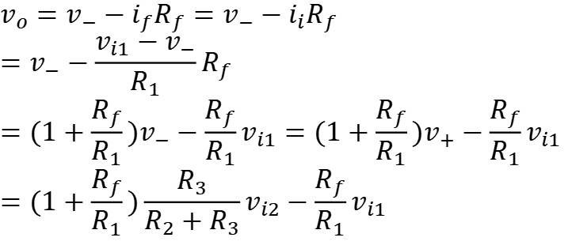

减法运算电路(1)
$$v_{+}=\frac{R_{3}}{R_{2}+R_{3}}v_{i2}$$
i_{f}
R_{f}
i_{i}
R₁
$$v_{o}=v_{−}−i_{f}R_{f}=v_{−}−i_{i}R_{f}$$
$$=v_{−}−\frac{v_{i1}−v_{−}}{R_{1}}R_{f}$$
$$=(1+\frac{R_{f}}{R_{1}})v_{−}−\frac{R_{f}}{R_{1}}v_{i1}=(1+\frac{R_{f}}{R_{1}})v_{+}−\frac{R_{f}}{R_{1}}v_{i1}$$
$$=(1+\frac{R_{f}}{R_{1}})\frac{R_{3}}{R_{2}+R_{3}}v_{i2}−\frac{R_{f}}{R_{1}}v_{i1}$$
v_{i1}
v_{o}
–
v_{i2}
+
R₂
R₃
如果：
$$R_{1}=R_{2},R_{f}=R_{3}$$
$$v_{o}=\left(1+\frac{R_{f}}{R_{1}}\right)\frac{R_{3}}{R_{2}+R_{3}}v_{i2}−\frac{R_{f}}{R_{1}}v_{i1}$$
$= \left(1+\frac{R_{f}}{R_{1}}\right)\frac{R_{f}}{R_{1}+R_{f}}v_{i2}−\frac{R_{f}}{R_{1}}v_{i1}=\frac{R_{f}}{R_{1}}(v_{i2}−v_{i1})$

Slide 9
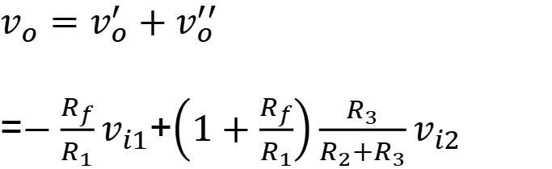
减法运算电路(2)
R_{f}
R_{f}
v_{i1}
R₁
R₁
–
v_{i1}
v_{i2}
v_{o}
R₂
–
=
+
R₂
+
R₃
R₃
+
R_{f}
R₁
(利用叠加定理)
$$v_{o}=v_{o}^{′}+v_{o}^{′′}$$
=$−\frac{R_{f}}{R_{1}}v_{i1}$+$\left(1+\frac{R_{f}}{R_{1}}\right)\frac{R_{3}}{R_{2}+R_{3}}v_{i2}$
–
R₂
+
v_{i2}
R₃

Slide 10
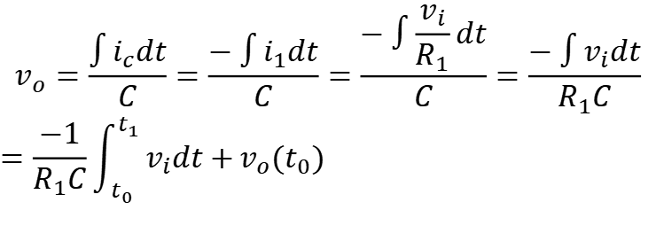
积分运算电路
i_{c}
C
输入阶
跃电压
i₁
R₁
v_{i}
v_{o}
V_{I}
–
t
+
O
R₂
随时间
线性下降
$$v_{o}=\frac{\int{i_{c}dt}}{C}=\frac{−\int{i_{1}dt}}{C}=\frac{−\int{\frac{v_{i}}{R_{1}}dt}}{C}=\frac{−\int{v_{i}dt}}{R_{1}C}$$
$$=\frac{−1}{R_{1}C}\int_{t_{0}}^{t_{1}}{v_{i}dt+}v_{o}(t_{0})$$
t
O
输出饱和
积分电路的阶跃响应
Notes:
取关联参考方向

Slide 11
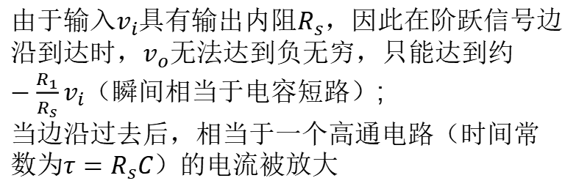

微分运算电路
i₁
R₁
输入阶
跃电压
i_{c}
C
v_{i}
v_{o}
V_{I}
–
A
t
+
O
R₂
$$v_{o}=−R_{1}i_{1}=−R_{1}i_{c}=−R_{1}C\frac{dv_{i}}{dt}$$
t
由于输入$v_{i}$具有输出内阻$R_{s}$，因此在阶跃信号边沿到达时，$v_{o}无法$达到负无穷，只能达到约$−\frac{R_{1}}{R_{s}}v_{i}（瞬间$相当于电容短路）;
当边沿过去后，相当于一个高通电路（时间常数为$τ=R_{s}C$）的电流被放大
O
微分电路的阶跃响应

Slide 12
作业
电子技术基础-模拟部分
P44-47：
2.3.1-2，2.3.4(1) ，2.3.7，2.4.5 ，2.4.7
请画出PPT第10/11页的微分和积分电路在输入为正弦波时的输出信号（如有余力，请再考虑输入为方波的情况）

Slide 13
集成运放的非线性应用
运放以开环或正反馈方式工作，进入饱和区
“虚断”仍然适用
即 i_{n} =0， i_{p} = 0
“虚短”不再适用
即 v_{p} ≠ v_{n}
非正弦信号产生电路
电压比较器
方波产生电路
锯齿波产生电路
i_{n}
v_{n}
－
v_{o}
v_{p}
＋
i_{p}
v_{o}
V_{om}
o
v_{p}-v_{n}
–V_{om}

Slide 14
电压比较器
功能：比较电压的大小
输入模拟信号，输出二值信号（高电平或低电平）
广泛用于各种报警电路，以及模拟与数字的接口电路
电压传输特性的三个要素
输出高/低电平：V_{OH}和V_{OL}
门限电压V_{T} ：输出跳变时的输入电压，也称阈值电压
输出电压的跳变方向
常用电压比较器
单门限比较器，迟滞比较器
v_{O}
V_{OH}
O
V_{T}
v_{I}
V_{OL}
电压传输特性
Notes:
广泛用于各种报警电路，以及模拟与数字的接口电路。
描述方法：电压传输特性 v_{O} = f (v_{I})
几种常用的电压比较器
（1）单限比较器：只有一个阈值电压
（2）滞回比较器：具有滞回特性
输入电压的变化方向不同，阈值电压也不同，但输入电压单调变化使输出电压只跃变一次。
（3）窗口比较器：
有两个阈值电压，输入电压单调变化时输出电压跃变两次。

Slide 15
单门限比较器(1)
具有一个门限电压
V_{T} = V_{REF}
可以通过改变V_{REF}，来改变V_{T}
当V_{T} =0时，称为过零比较器
输出电压的跳变方向
当v_{I} < V_{T}时， v_{O} = V_{OH}
当v_{I} > V_{T}时， v_{O} = V_{OL}
可以通过调换运放同相/反相端，来改变跳变方向
V_{OH}和V_{OL}与供电电源有关
v_{I}
v_{O}
–
+
V_{REF}
电路图
v_{O}
V_{OH}
O
V_{REF}
v_{I}
V_{OL}
电压传输特性

Slide 16
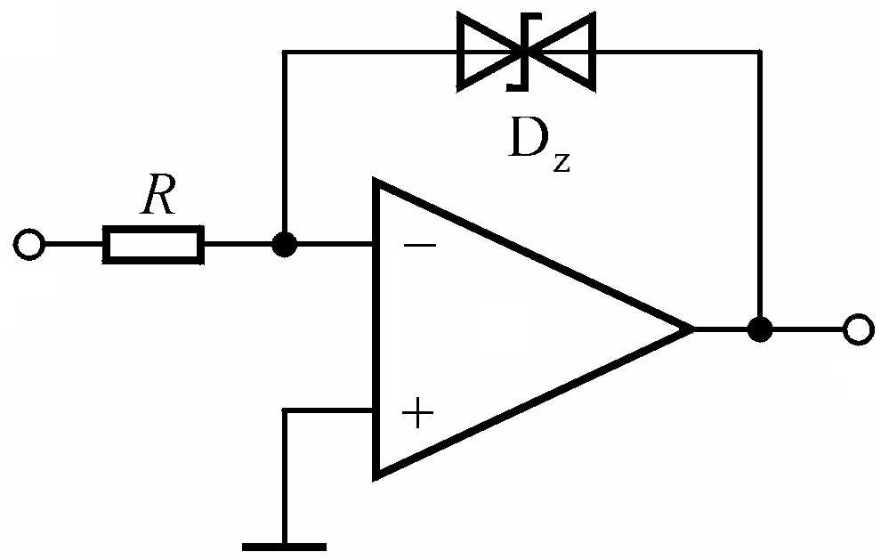
单门限比较器(2)
R₁
输入限幅
保护运放的输入级
提高运放响应速度
输出限幅
适应负载对电压幅值的要求
R₃
–
+
R₂
D_{Z}
v_{O}'
v_{O}
D_{Z} : 双向稳压二极管
+V_{OM}
V_{Z}
O
v_{I}
–V_{Z}
–V_{OM}
Notes:
集成电压比较器：LM339, AD790, LT685
1. 电压比较器的功能：比较电压的大小。
输入电压是模拟信号；输出电压为二值信号，只有高电平和低电平两种情况，表示比较的结果。
使输出产生跃变的输入电压称为门限电压或阈值电压VT。
广泛用于各种报警电路，以及模拟与数字的接口电路。
2. 电压比较器的描述方法 :电压传输特性 uO＝f(uI)
电压传输特性的三个要素：
（1）输出高电平UOH和输出低电平UOL
（2）阈值电压UT
（3）输入电压过阈值电压时输出电压跃变的方向
3. 几种常用的电压比较器
（1）单限比较器：只有一个阈值电压
（2）滞回比较器：具有滞回特性
输入电压的变化方向不同，阈值电压也不同，但输入电压单调变化使输出电压只跃变一次。
（3）窗口比较器：
有两个阈值电压，输入电压单调变化时输出电压跃变两次。
加入限幅二极管可以加快响应速度原理：保证运放的输入端不进入工作范围边缘，此时放大器内部电路接近饱和，响应速度较低。

Slide 17
单门限比较器(3)
将正弦波变换为矩形波
v_{I}
v_{O}
+
–
V_{REF}
改变V_{REF}可调节脉冲宽度

Slide 18
迟滞比较器(1)
由于运放引入了正反馈，其输出v_{O}总是处于两种极端状态之一
最高电压V_{OH}
最低电压V_{OL}
与对应v_{O}的两个值，v_{P}有两个门限电压
上门限电压V_{T+}
下门限电压V_{T−}

Slide 19
迟滞比较器(2)
当v_{I}＜V_{T-}时，v_{N}＜v_{P}，v_{O}＝V_{OH}，v_{P}＝ V_{T+}，
增大 v_{I}，直至V_{T+}，再增大，v_{O}才从V_{OH}跳变为V_{OL}
当v_{I}＞V_{T+}时，v_{N} ＞v_{P} ，v_{O}＝V_{OL}，v_{P}＝ V_{T-} ，
减小v_{I}，直至V_{T-}，再减小，v_{O}才从V_{OL}跳变为V_{OH}

Slide 20
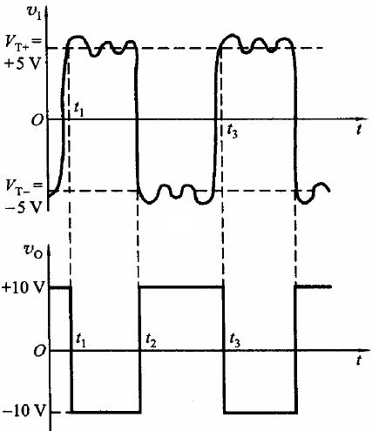
迟滞比较器(3)
Notes:
R3为了和R1R2平衡而设置成10K，当平衡时Vi=0,Vo=0，此时从Vn端看负载R3，从Vp端看负载R1//R2。
R4是为了提供放大器满幅度输出和限压二极管之间的压降通道（电流*R4）。

Slide 21




方波和锯齿波产生电路(1)
同相输入迟滞比较器
积分电路
1）A1 同向输入端虚断
$$\frac{v_{o}−v_{p1}}{R_{1}}=\frac{v_{p1}−v_{o1}}{R_{2}}$$
➔
$$v_{p1}=\frac{{R_{1}v}_{o1}}{R_{1}+R_{2}}+\frac{{R_{2}v}_{o}}{R_{1}+R_{2}}$$
2）将$v_{o}视为$迟滞比较器输入，$v_{o1}$正常工作时的电压为$±V_{Z}$，则门限电压满足：
$$\frac{{R_{1}∙(±V}_{Z})}{R_{1}+R_{2}}+\frac{{R_{2}v}_{T±}}{R_{1}+R_{2}}=0$$
➔
$$v_{T±}=±\frac{{R_{1}V}_{Z}}{R_{2}}$$
Notes:
如何调整三角波的幅值和频率？
“理性地调试”：哪些参数与幅值有关？哪些参数与频率有关？先调哪个参数？
左下角图左右两边伸出的部分仅仅在电路上电时有可能，一旦进入中间的循环框就不会再出来了。

Slide 22
方波和锯齿波产生电路(1)
$$v_{T±}=±\frac{{R_{1}V}_{Z}}{R_{2}}$$
3）上电之后，由于随机噪声，$v_{p1}从$0变大（或变小），由于A1是正反馈，$v_{o1}迅速$达到饱和+$V_{Z}（$或-$V_{Z}）$
4）$v_{o1}$开始通过$R_{6}对$电容充电，使$v_{o}从0$开始下降，斜率为- $\frac{V_{Z}}{R_{6}C}，$当到达门限电压$v_{T−}时$，$v_{o1}翻转到$-$V_{Z}$
Notes:
如何调整三角波的幅值和频率？
“理性地调试”：哪些参数与幅值有关？哪些参数与频率有关？先调哪个参数？
左下角图左右两边伸出的部分仅仅在电路上电时有可能，一旦进入中间的循环框就不会再出来了。

Slide 23



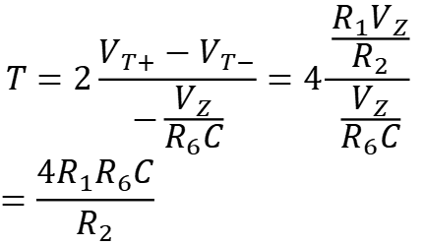

方波和锯齿波产生电路(1)
$$v_{o1}$$
$$v_{T±}=±\frac{{R_{1}V}_{Z}}{R_{2}}$$
$$V_{T+}$$
$$v_{o}$$
周期：
$$T=2\frac{V_{T+}−V_{T−}}{\text{−}\frac{V_{Z}}{R_{6}C}}=4\frac{\frac{{R_{1}V}_{Z}}{R_{2}}}{\frac{V_{Z}}{R_{6}C}}$$
$$=\frac{{4R}_{1}R_{6}C}{R_{2}}$$
$$t$$
$$V_{T−}$$
3）上电之后，由于随机噪声，$v_{p1}从$0变大（或变小），由于A1是正反馈，$v_{o1}迅速$达到饱和+$V_{Z}（$或-$V_{Z}）$
4）$v_{o1}$开始通过$R_{6}对$电容充电，使$v_{o}从0$开始下降，斜率为- $\frac{V_{Z}}{R_{6}C}，$当到达门限电压$v_{T−}时$，$v_{o1}翻转到$-$V_{Z}$
5）$v_{o1}$开始通过$R_{6}对$电容放电，使$v_{o}从v_{T−}$开始上升，斜率为$\frac{V_{Z}}{R_{6}C}，$当到达门限电压$v_{T+}时$，$v_{o1}翻转到V_{Z}$…….
Notes:
如何调整三角波的幅值和频率？
“理性地调试”：哪些参数与幅值有关？哪些参数与频率有关？先调哪个参数？
左下角图左右两边伸出的部分仅仅在电路上电时有可能，一旦进入中间的循环框就不会再出来了。

Slide 24


方波和锯齿波产生电路(2)
充电电阻$R_{5}，v_{o}$下降
放电电阻$R_{6}，v_{o}上升$
放电
充电
周期
$$T=T_{1}+T_{2}=\frac{{2R}_{1}{{(R}_{5}+R}_{6})C}{R_{2}}$$

Slide 25
作业
电子技术基础-模拟部分
P440-443：
10.8.1,3,4,6，10.8.9

Slide 26
补充：电源噪声

Slide 27
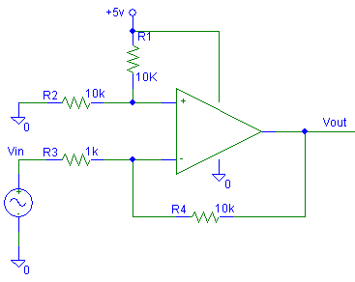
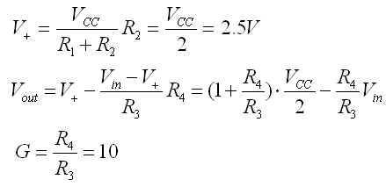
5V=5V?

Slide 28
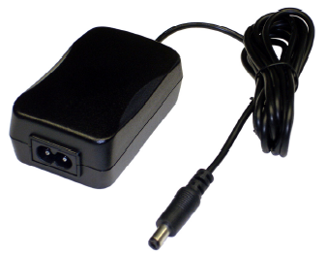
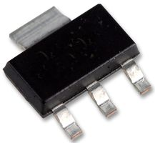
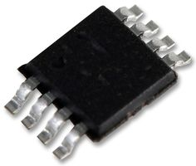
电源噪声
典型电源噪声
交流变压器(如220V->5V) : 峰峰值20mV
直流电源芯片(如7.4V->5V) : 峰峰值100μV
参考电压芯片(如7.4V->5V) : 峰峰值2μV

Slide 29






5V≠5V!
$$V_{out_noise}=\left(1+\frac{10K}{1K}\right)∙\frac{V_{cc_{noise}}}{2}=5.5V_{cc_{noise}}$$
$$V_{out_noise}\sim 20mV∙5.5\sim 110mV$$
变化<11mV信号被淹没
$$V_{out_noise}\sim 100μV∙5.5\sim 550μV$$
$$G=10$$
变化<55μV信号被淹没
$$V_{out_noise}\sim 2μV∙5.5\sim 11μV$$
变化<1.1μV信号被淹没

